Slide 1
ТЕРРОРИЗМ -
УГРОЗА ОБЩЕСТВУ!

Slide 2
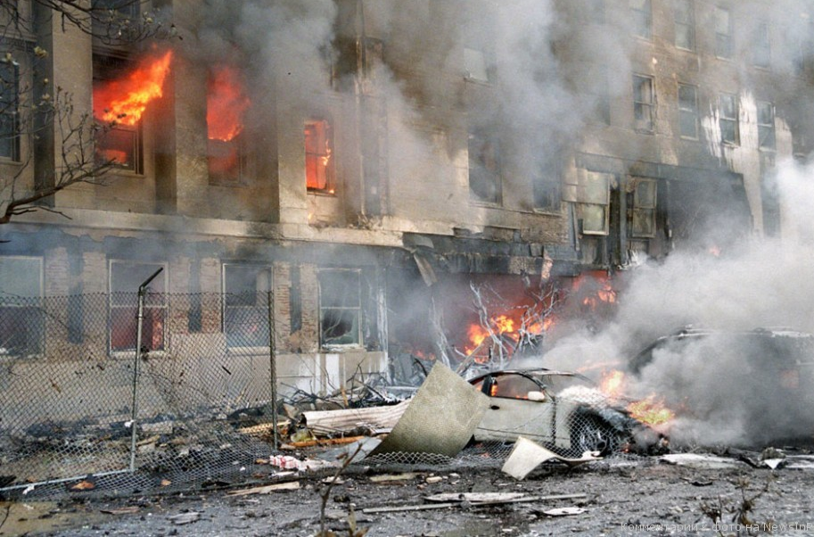
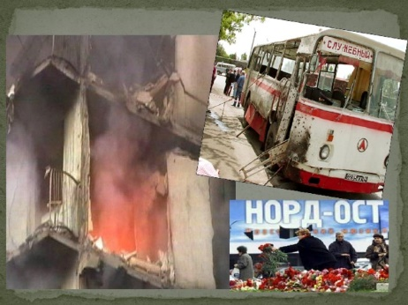
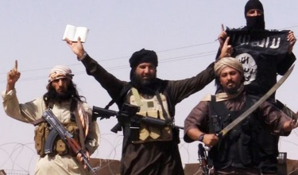
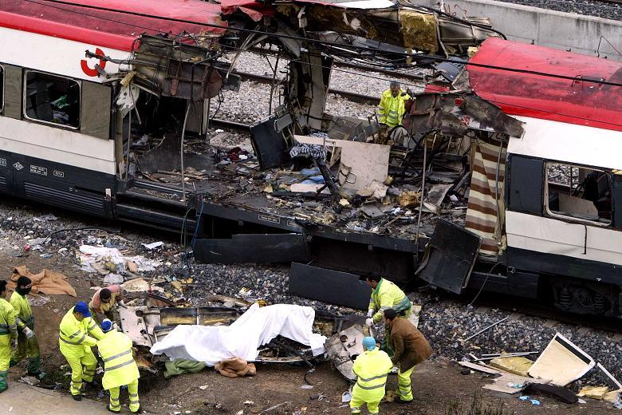
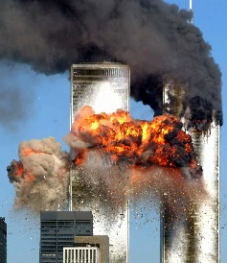
СОДЕРЖАНИЕ
Введение
Нормативная база
Терроризм – это …
Структурные элементы терроризма
Причины возникновения терроризма
История терроризма
Терроризм в России
Пропаганда терроризма
Противодействие идеологии терроризма
Заключение

Slide 3
Введение
В наше время современное российское общество переживает трансформацию системы ценностей, обусловленную модернизацией общественной жизни.
Процессы глобализации стимулируют напряженность в межнациональных отношениях, сопровождающуюся межэтническими конфликтами, и на этой почве начинают появляться различные оппозиционные группы, пытающиеся добиться желаемого для них результата через экстремизм и терроризм.

Slide 4
Нормативная база
Федеральный закон от 6 марта 2006 г. № 35-ФЗ «О противодействии терроризму»
Федеральный закон от 25.07.2002 г. № 114-ФЗ «О противодействии экстремистской деятельности»
Концепция противодействия терроризму в Российской Федерации
Комплексный план противодействия идеологии терроризма на 2013-2018 гг.
Стратегия противодействия экстремизму в Российской Федерации до 2025 года и План мероприятий по ее реализации

Slide 5
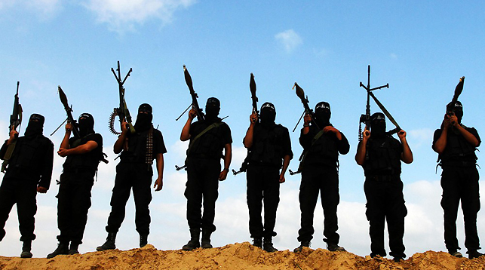
Терроризм — это идеология насилия и практика воздействия на общественное сознание, на принятие решений органами государственной власти, органами местного самоуправления или международными организациями, связанные с устрашением населения и (или) иными формами противоправных насильственных действий
Суть террора – применение насилия с целью добиться желательного для террористов развития событий – дестабилизации общества, падения престижа власти, политических уступок со стороны власти и т.д.

Slide 6
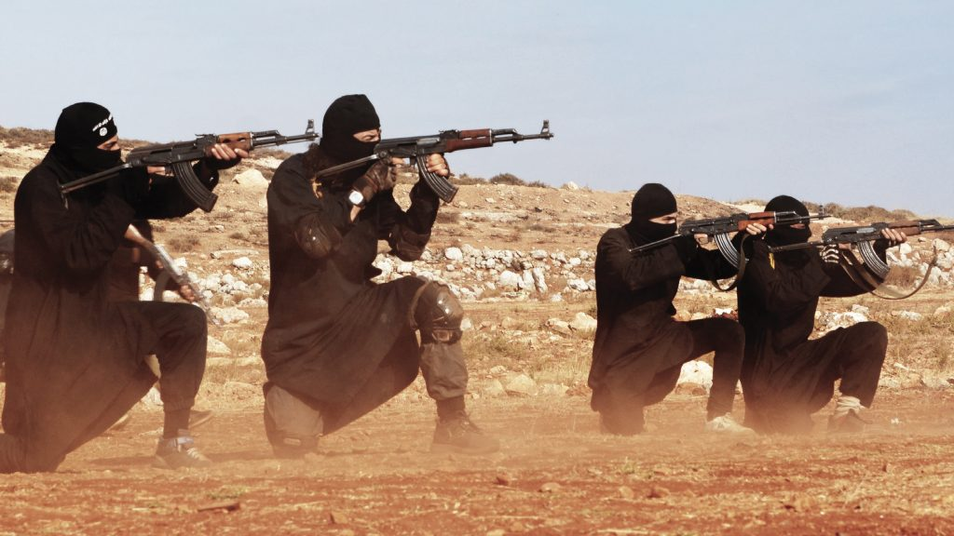
Структурные элементы терроризма
Терроризм включает несколько взаимосвязанных элементов:
- идеологию терроризма (теории, концепции, идейно-политические платформы);
- террористические структуры (международные и национальные террористические организации, экстремистские - правые и левые, националистические, религиозные и другие общественные организации, структуры организованной преступности и т.п.),
- террористическая практика (террористическая деятельность).

Slide 7
Причины возникновения и развития терроризма
Политические:
политическая нестабильность, ошибки в национальной политике, недостаток мер по обеспечению безопасности
Социально-экономические:
низкий уровень жизни в стране, рост безработицы, кризисное положение
Религиозные:
наличие религиозных течений, пропагандирующих экстремистские взгляды
Духовные:
искажение правовых и общечеловеческих ценностей, морали – кризис общества

Slide 8
История терроризма
От античности
до 40-х гг. XIX в.
Заложены основы терроризма, возникли первые организованные сообщества, использующие террористические методы борьбы
От 40-х гг. XIX в.
до 20-х гг. XX в.
Выработаны основные формы и методы терроризма, под терроризм подведена террористическая база, сформировались образцы тактики
Начало 20-х гг. XX в. –
конец 50-х гг. XX в.
Терроризм становится фактором политической жизни. Постепенный переход от индивидуального к преимущественно массовым видам терроризма.
Начало 60-х гг. XX в. –
конец 80-х гг. XX в.
Постепенный переход от индивидуального к массовым видам терроризма. Появляются новые методы террористической деятельности
С начала 90-х гг. XX в.
до н.в.
Трансформация терроризма из глобального фактора международной политики в глобальную проблемы современности

Slide 9
Наиболее крупные мировые террористические организации
Террористическая организация — организация, созданная в целях осуществления террористической деятельности или признающая возможность использования в своей деятельности терроризма
ИГИЛ
расшифровывается, как Исламское государство Ирака и Леванта
Талибан
Исламское движение, зародившееся в Афганистане
Аль-Каида
Одна из самых крупных ультрарадикальных международных террористических организаций ваххабитского направления ислама
Боко Харам
основана в Западной Африке и имеет тесную связь с Аль-Каидой
Харакат аш-Шабаб
основана в Восточной Африке

Slide 10
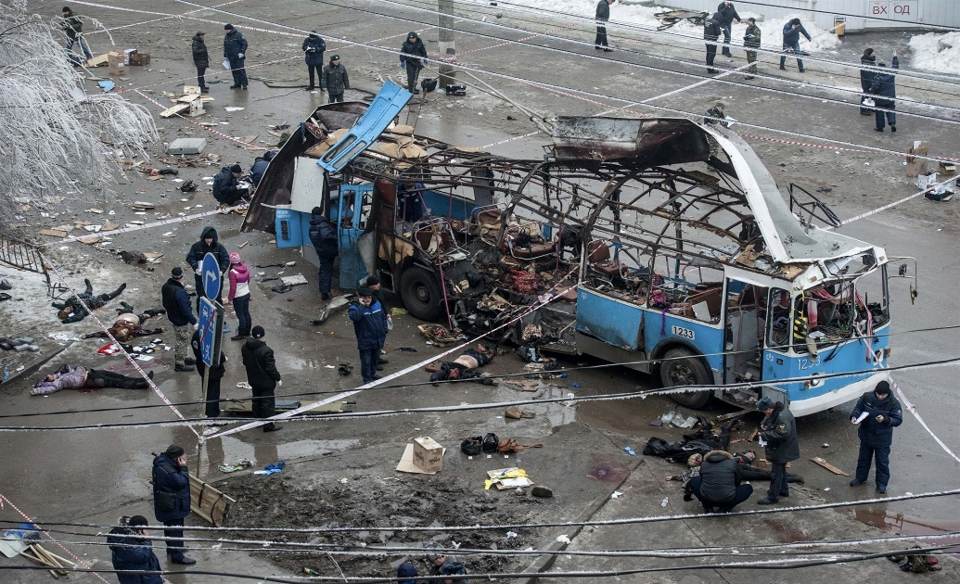
ТЕРРОРИЗМ В РОССИИ
Для современной России задача борьбы с
терроризмом является наиболее актуальной
Терроризм стал фактором внутренней и
внешней политики - ужесточается антитеррористическое законодательство, растут расходы на содержание силовых структур и т.д.
В России проблема терроризма и борьба с ним резко обострилась в 90-х годах XX в. В 1994 году началась борьба с незаконными вооруженными формированиями на территории Чеченской республики

Slide 11
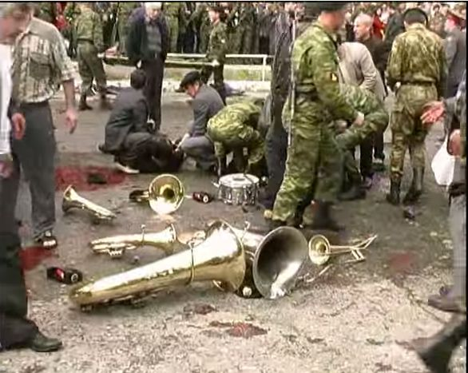
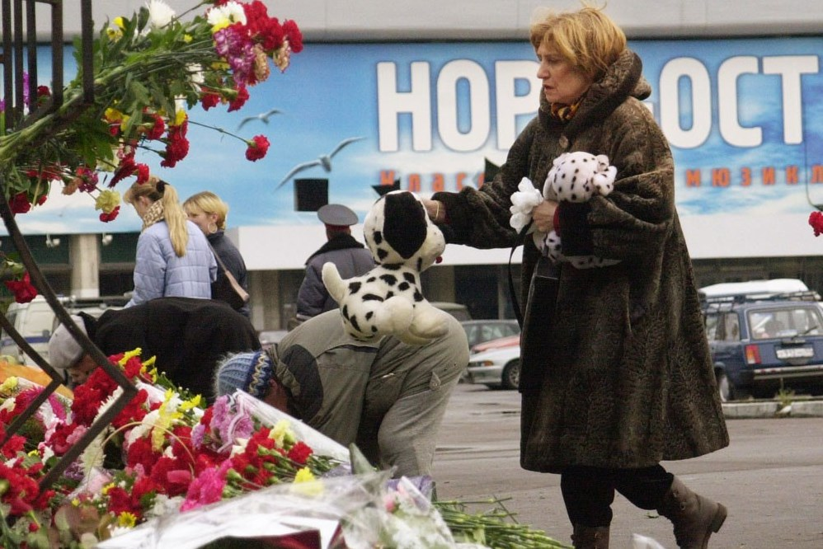
Самые крупные террористические акты в России
9 мая 2002 года — террористический акт в Каспийске (Дагестан). Взрывное устройство сработало при прохождении праздничной колонны войск. Погибли 45 человек, в том числе 12 детей, более 170 ранены.
23-26 октября 2002 года — теракт
на Дубровке. В здание, где шло
представление популярного мюзикла «Норд-Ост», ворвалась вооруженная группа из 40 террористов и взяла в заложники 912 человек, в том числе женщин и детей. Спустя почти 3 суток произошел штурм здания, в результате которого террористы были уничтожены, а оставшиеся в живых заложники освобождены. Жертвами теракта стали 130 заложников.

Slide 12
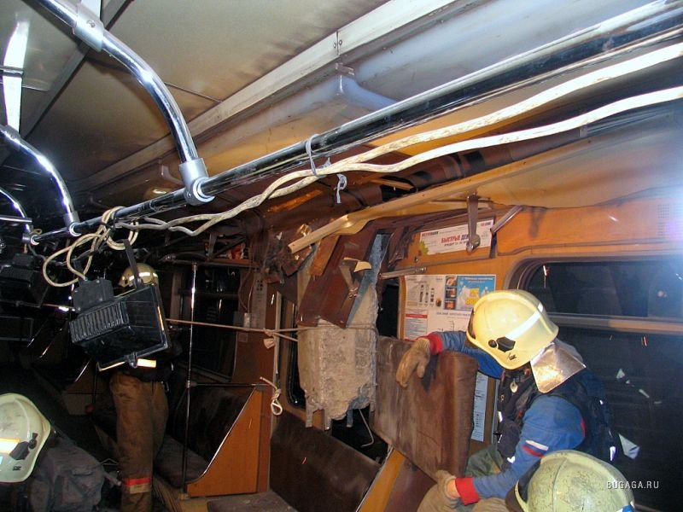
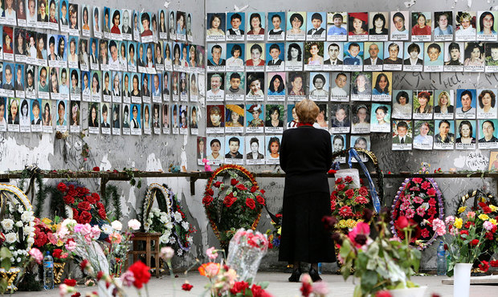
Самые крупные террористические акты в России
6 февраля 2004 года на Замоскворецкой линии Московского метрополитена на перегоне между станциями «Автозаводская» и «Павелецкая» в вагоне поезда произошел взрыв. В тоннеле возник сильный пожар. В результате теракта погиб 41 человек, более 130 ранены.
1 сентября 2004 года в результате захвата террористами школы № 1 в Беслане в заложниках оказались более 1200 человек. Погибли и позднее скончались от ранений 334 человека, 186 из них - дети. Инвалидами стали 126 бывших заложников, 70 из которых - дети.

Slide 13
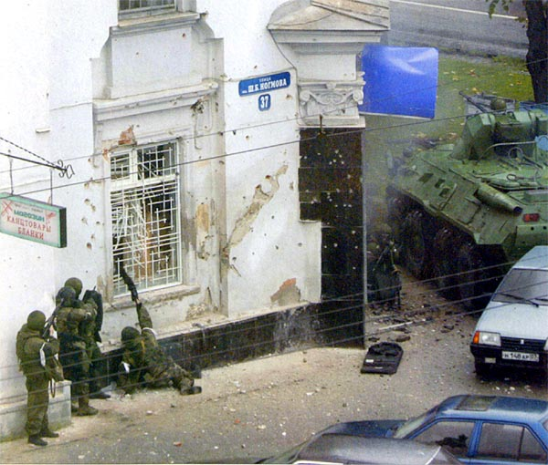
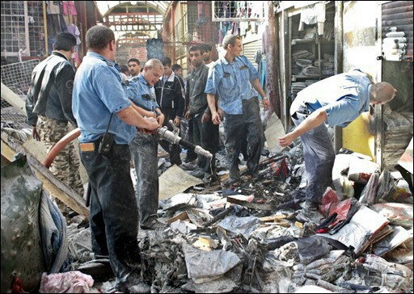
Самые крупные террористические акты в России
13 октября 2005 года примерно в 9.20 утра по московскому времени во время строевого смотра личного состава силовых подразделений в Нальчике (Кабардино-Балкария) было совершено нападение на здания отделов и подразделений МВД, управления ФСБ, Центра «Т» и погранчасти, 12 группами боевиков. В итоге были уничтожены 87 и задержаны 50 террористов, убиты 12 мирных жителей и 35 сотрудников милиции и силовых структур, ранены более 100 человек, из них 85 сотрудников правоохранительных органов.
21 августа 2006 года — взрыв на Черкизовском рынке в Москве. В результате взрыва погибли 14 человек, ранен 61 человек.

Slide 14
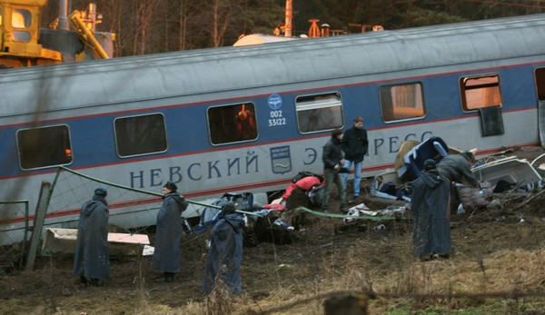
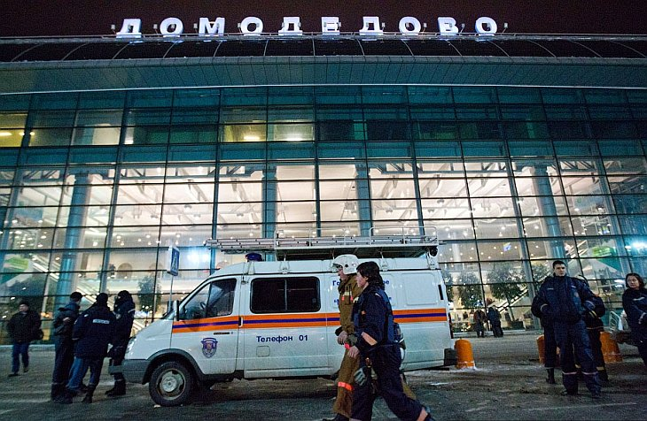
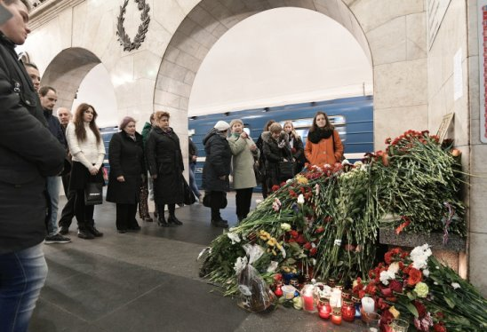
Самые крупные террористические акты в России
27 ноября 2009 года на железнодорожных путях в районе деревни Лыкошино на 284-м километре Октябрьской железной дороги были заложены два взрывных устройства, сработавшие при прохождении скоростного поезда «Невский экспресс». Теракт унес жизни 27 человек, пострадали более 150 пассажиров.
24 января 2011 года в зале прибытия пассажиров международных авиалиний аэропорта Домодедово террорист привел в действие закрепленное на его поясе самодельное взрывное. От взрыва погибли 37 и пострадали 172 человека.
3 апреля 2017 года — теракт в Петербургском метрополитене унёс жизни 16 пассажиров, пострадало 87 человек. Ни одна террористическая организация не взяла ответственность за этот теракт, однако, по мнению источников в правоохранительных органах, террорист-смертник — 22-летний уроженец Киргизии, гражданин РФ Акбаржон Джалилов — мог быть членом ранее неизвестной террористической группировкой «Катиба аль-Имам Шамиль», связанной с «Аль-Каидой».

Slide 15
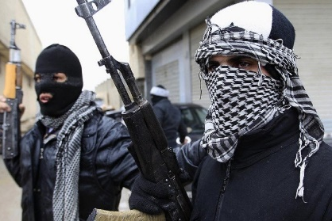
Пропаганда террористической идеологии
Пропаганда террористической идеологии может проявляться как в прямых призывах к террористической деятельности, так и в скрытых формах.
Например, призыв вступить в какую-либо террористическую группу, распространение цитат или фильмов, содержащих террористическую идеологию.
Террористические организации стремятся использовать любые коммуникационные возможности для пропаганды своих идей, привлечения новых сторонников.
В сети Интернет функционирует большое количество сайтов напрямую не аффилированных с террористическими организациями, но разделяющих их идеологию и оказывающих террористам поддержку в различных формах.
Социальные сети сегодня превратились в мощный инструмент манипуляции.

Slide 16
Противодействие идеологии терроризма
Главная цель - формирование в обществе антитеррористического мировоззрения
Для достижения названной цели необходимо:
воспитание толерантности, уважения и правильного понимания многообразия культур;
повышение уровня правовой анти экстремистской и антитеррористической культуры населения;
разъяснения подросткам и молодежи разрушительной сущности терроризма;
убеждение в бесперспективности использования о насилия для достижения каких бы то ни было целей;
доведение до населения стратегической государственной позиции о неотвратимости наказания за совершение актов терроризма;
разоблачение мифов, героизирующих террористическую и в целом экстремистскую деятельность;
формирование у граждан готовности оказать активное противодействие экстремистам;
воспитание среди населения уважительного отношения к представителям органов власти, правам и свободам всех членов общества.

Slide 17
Терроризм – это угроза обществу!
Будьте бдительны!
Отсутствие бдительности – извечная мечта террористов!

